Slide 1
Trust Region Policy Optimization (TRPO)
Shusen Wang
http://wangshusen.github.io/
Notes:
这节课的内容是 Trust-Region Policy Optimization, 缩写是 TRPO。
TRPO 是一种策略学习算法，跟以前学的策略梯度有些相似之处。
跟策略梯度算法相比，TRPO 的坏处是计算量更大，但是 TRPO 的好处在于表现更稳定、收敛更快。

Slide 2
Optimization Basics
Notes:
Trust-region 并不是很新的东西，更不是 TRPO 这篇论文首创的。
Trust-region 是数值优化领域中一类很经典的算法。
在讲 TRPO 之前，我要简单介绍一下 trust-region 算法。
如果你理解了 trust-region 算法，你就能理解 TRPO 这篇论文。
我假设大家对数值优化已经有所了解，你至少知道什么是优化模型、目标函数、和约束条件。

Slide 3
Gradient Ascent
Problem: Find $θ^{⋆}=\underset{θ}{argmax}{ J\left(θ\right)}$.
Notes:
在介绍 trust-region 算法之前，我们先回顾一下梯度上升算法。
===========================
这是个最大化问题。
J of $θ$ 是目标函数， $θ$ 是优化变量。
把最优解记作 $θ^{⋆}$。
我们想要用数值算法寻找 $θ^{⋆}$。

Slide 4

Gradient Ascent
Problem: Find $θ^{⋆}=\underset{θ}{argmax}{ J\left(θ\right)}$.
Gradient ascent repeats:
At $θ_{old}$, compute gradient $g=\frac{∂ J\left(θ\right)}{∂ θ}│_{θ=θ_{old}}$.
Gradient ascent: $θ_{new}←θ_{old}+α⋅g$.
Notes:
梯度上升是解决最大问题的最简单的数值算法。
算法重复这两步，直到梯度的二范数接近零。
========================
第一步是求梯度。
变量 $θ$ 当前的值是 $θ_{old}$。
计算目标函数 J 在 $θ_{old}$ 这个点的梯度。
记作小 g。
沿着梯度方向走，可以让目标函数的值变大。
========================
所以做梯度上升。
把 $α$ 乘以 g 加到 $θ$ 上，得到新的变量 $θ_{new}$。
这里的 $α$ 是学习率，也叫步长。
========================
执行这两步，就完成了一轮梯度上升。
重复这两步很多次，算法会收敛。
--------------------
这里的问题是最大化，所以用梯度上升。
假如问题是最小化，那么就要用梯度下降。

Slide 5

Stochastic Gradient Ascent
Problem: Find $θ^{⋆}=\underset{θ}{argmax}{ J\left(θ\right)}$.
Assume $J\left(θ\right)=𝔼_{S}\left[V\left(S;θ\right)\right]$.
Notes:
使用梯度上升算法的前提是知道目标函数 J 关于变量 $θ$ 的梯度。
但是有些情况下，梯度是算不出来的。
---------
比如这个例子中，J 是函数 $V\left(S;θ\right)$ 的期望，期望是关于 S 求的。
想求期望的话需要做定积分，但是定积分可能没有解析解，也就是说我们求不出这个期望。
求不出期望，所以也不可能算出梯度。

Slide 6
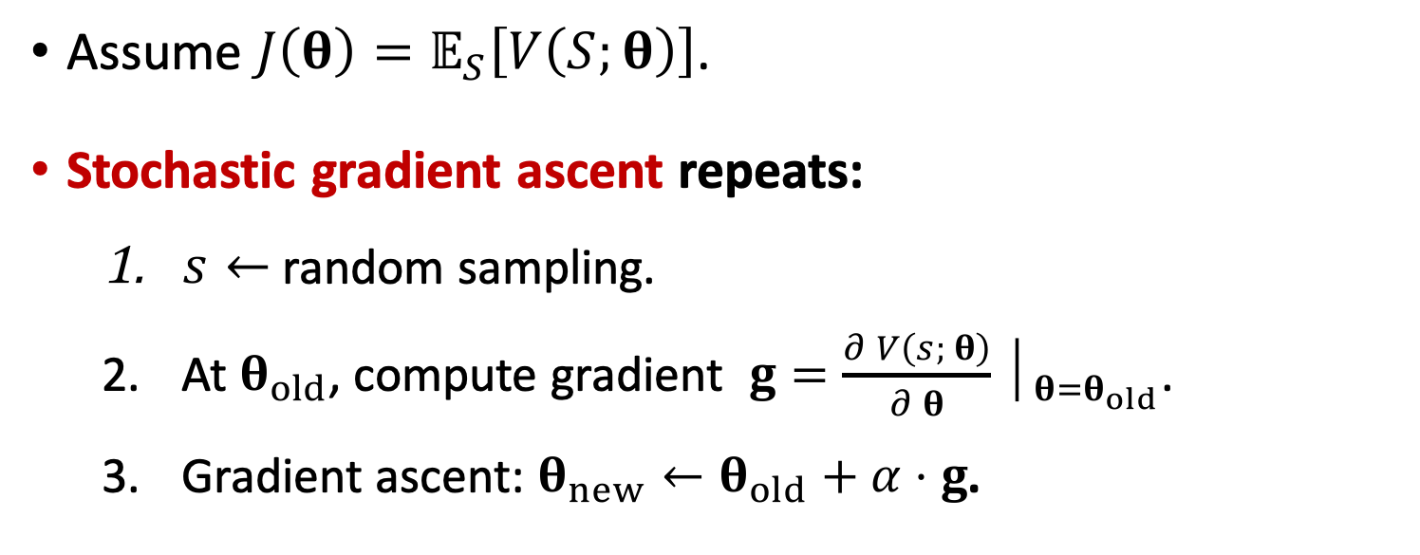
Stochastic Gradient Ascent
Problem: Find $θ^{⋆}=\underset{θ}{argmax}{ J\left(θ\right)}$.
Assume $J\left(θ\right)=𝔼_{S}\left[V\left(S;θ\right)\right]$.
Stochastic gradient ascent repeats:
$s←$random sampling.
At $θ_{old}$, compute gradient $g=\frac{∂ V\left(s; θ\right)}{∂ θ}│_{θ=θ_{old}}$.
Gradient ascent: $θ_{new}←θ_{old}+α⋅g$.
Notes:
虽然求不出梯度，但是可以求出随机梯度。
随机梯度是对期望的蒙特卡洛近似。
用随机梯度代替梯度，那么得到的算法就是随机梯度上升。
==========================
随机梯度上升重复下面这 3 个步骤。
==========================
由于 S 是个随机变量，期望是关于 S 求的，那么我们就做随机抽样，观测到一个小 s。
==========================
然后对 $V\left(s; θ\right)$ 关于 $θ$ 求梯度，把梯度记作小 g。
小 g 就是个随机梯度，它是对目标函数的梯度的蒙特卡洛近似。
==========================
最后做随机梯度上升，用随机梯度 g 来更新变量 $θ$ ，得到新的变量 $θ_{new}$。
------------
以前我们学过策略梯度算法，那些算法其实都是用随机梯度上升来最大化目标函数 J。

Slide 7

Trust Region
Problem: Find $θ^{⋆}=\underset{θ}{argmax}{ J\left(θ\right)}$.
Let $𝒩\left(θ_{old}\right)$ be a neighborhood of $θ_{old}$
Notes:
刚才讲了梯度上升和随机梯度上升两种算法。
接下来是这节课的重点，trust-region 算法，翻译成置信域算法。
优化问题还是跟刚才一样，目标函数是 J，变量是 $θ$。
===========================
$θ_{old}$ 是变量 $θ$当前的值。
用 big N of $θ_{old}$ 表示 $θ_{old}$ 的邻域。
也就是一个集合，其中包含 $θ_{old}$ 附近所有的点。

Slide 8

Trust Region
Problem: Find $θ^{⋆}=\underset{θ}{argmax}{ J\left(θ\right)}$.
Let $𝒩\left(θ_{old}\right)$ be a neighborhood of $θ_{old}$, e.g.,
$𝒩\left(θ_{old}\right)=\left\{ θ | {\left|\left|θ−θ_{old}\right|\right|}_{2}≤Δ \right\}$.
Notes:
这个例子是 $θ_{old}$ 的一个邻域。
======================
这是 $θ$ 与 $θ_{old}$ 的二范数距离。
======================
$Δ$ 是一个正实数。
这个不等式意思是 $θ$ 与 $θ_{old}$ 之间的距离不超过 $Δ$。
======================
这个集合包含 $θ_{old}$ 附近所有的点，这些点与 $θ_{old}$ 的距离不超过 $Δ$。
我来画一下这个邻域。

Slide 9

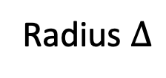

Trust Region
Problem: Find $θ^{⋆}=\underset{θ}{argmax}{ J\left(θ\right)}$.
Let $𝒩\left(θ_{old}\right)$ be a neighborhood of $θ_{old}$, e.g.,
$𝒩\left(θ_{old}\right)=\left\{ θ | {\left|\left|θ−θ_{old}\right|\right|}_{2}≤Δ \right\}$.
Radius $Δ$
$$θ_{old}$$
$$𝒩\left(θ_{old}\right)$$
Notes:
给定点 $θ_{old}$。
假设它是二维向量。
====================
这个圆就是 $θ_{old}$ 的邻域。
====================
邻域的半径等于 $Δ$。
====================
把这个邻域记作符号 big N of $θ_{old}$。

Slide 10
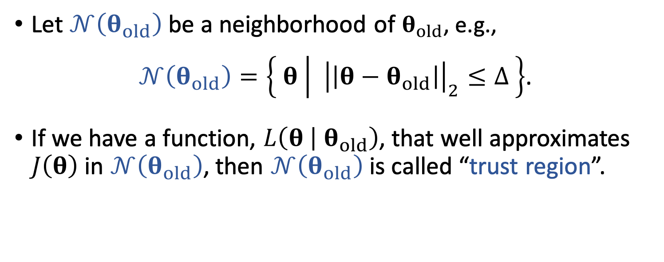
Trust Region
Problem: Find $θ^{⋆}=\underset{θ}{argmax}{ J\left(θ\right)}$.
Let $𝒩\left(θ_{old}\right)$ be a neighborhood of $θ_{old}$, e.g.,
$𝒩\left(θ_{old}\right)=\left\{ θ | {\left|\left|θ−θ_{old}\right|\right|}_{2}≤Δ \right\}$.
If we have a function, $L\left(θ | θ_{old}\right)$, that well approximates $J\left(θ\right)$ in $𝒩\left(θ_{old}\right)$, then $𝒩\left(θ_{old}\right)$ is called “trust region”.
Notes:
有这么一个函数 $L$ of $θ$ given $θ_{old}$。
函数的变量是 $θ$，它依赖于 $θ_{old}$。
=====================
这个函数 L 在 $θ_{old}$ 的邻域内很接近目标函数 $J\left(θ\right)$。
=====================
那么邻域就被称作 trust-region，翻译成置信域。
字面的意思就是我们信任这个邻域 $𝒩\left(θ_{old}\right)$。
-------------
在这个邻域上，
=====================
我们可以用函数 L 来代替目标函数 J。
通常来说，J 是个很复杂的函数，而 L 是个相对简单的函数。
用 L 代替 J 的话可以让优化变得更容易。
---------------
但是注意，L 并不总是接近 J。
L 只是在 $θ_{old}$ 的邻域内接近 J 而已。
这就是为什么要强调 trust-region，置信域。

Slide 11
Trust Region Algorithms
Problem: Find $θ^{⋆}=\underset{θ}{argmax}{ J\left(θ\right)}$.
Trust region algorithms
Notes:
刚才我们定义了置信域，它是指的是 $θ_{old}$ 的邻域。
接下来我介绍置信域算法。
算法利用到了置信域的性质：即在 $θ_{old}$ 邻域上，我们人为构造的函数 L 非常接近目标函数 J。
----------
于是我们可以拿 L 替代 J，我们在 $θ_{old}$ 邻域中寻找 L 的最大值。
由于 L 和 J 很接近，于是能最大化函数 L 的点也能让函数 J 变大。
这就是 置信域算法的基本思路。

Slide 12
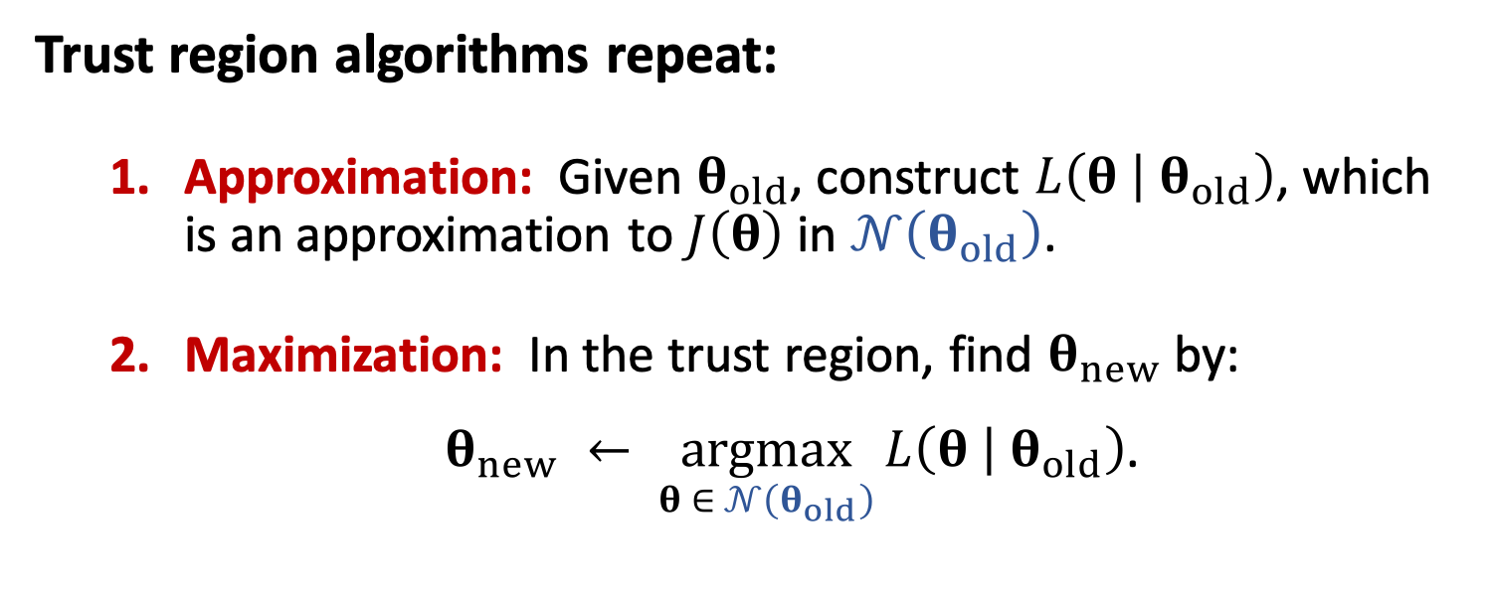
Trust Region Algorithms
Problem: Find $θ^{⋆}=\underset{θ}{argmax}{ J\left(θ\right)}$.
Trust region algorithms repeat:
Approximation: Given $θ_{old}$, construct $L\left(θ | θ_{old}\right)$, which is an approximation to $J\left(θ\right)$ in $𝒩\left(θ_{old}\right)$.
Maximization: In the trust region, find $θ_{new}$ by:
$θ_{new} ← \underset{θ ∈ 𝒩\left(θ_{old}\right)}{argmax}{L\left(θ | θ_{old}\right)}$.
Notes:
置信域算法重复 approximation 和 maximization 这两步，直到算法收敛。
==============================
第一步是 approximation，做近似。
==============================
给定旧的变量 $θ_{old}$，构造函数 L of $θ$ given $θ_{old}$。
要求 L 在 $θ_{old}$ 的邻域上近似目标函数 J。
---
构造 L 的方法各种各样，比如可以是 J 的二阶泰勒展开，也可以是 J 的蒙特卡洛近似。
只要让 L 在置信域内接近 J 就行了。
置信域是 $θ_{old}$ 的邻域。
==============================
第二步是 maximization，最大化。
在置信域里面搜索函数 L 的最大值。
==============================
把最大值记作 $θ_{new}$，也就是变量 $θ$ 新的值。
--------------------------
注意，这个问题是带约束的最大化问题，求解起来比较慢。
置信域算法每一轮都需要求解这样一个问题。
所以置信域算法速度并不快。
-----
置信域算法总的计算量 往往比梯度下降和随机梯度下降要大。
但置信域算法的好处在于比梯度算法更稳定。
即便这个最大化问题解得不准确，也没有关系，置信域算法的表现还是会很好。

Slide 13



Trust Region Algorithms
Function Value
$$J\left(θ\right)$$
$$\left(θ_{old}, J\left(θ_{old}\right)\right)$$
Variable
$$θ_{old}$$
Notes:
我用这个一元函数来讲解置信域算法。
========================
这条绿色的曲线就是目标函数 J 的图像。
========================
横轴表示函数的变量 $θ$。
========================
这个红色的点是变量当前的值，$θ_{old}$。
========================
它对应函数上的这个蓝点。

Slide 14

Trust Region Algorithms
Function Value
$$J\left(θ\right)$$
$$\left(θ_{old}, J\left(θ_{old}\right)\right)$$
$$L\left(θ|θ_{old}\right)$$
Variable
$$θ_{old}$$
Notes:
这条紫色的曲线是对目标函数 J 的近似。
把这条曲线记作函数 L。
在点 $θ_{old}$ 附近，函数 L 很接近目标函数 J。

Slide 15
Trust Region Algorithms
Function Value
$$J\left(θ\right)$$
$$L\left(θ|θ_{old}\right)$$
Variable
Trust Region
Notes:
$θ_{old}$ 的邻域就是置信域。
在这个区间上，紫色的函数 L 足够接近绿色的函数 J。
----------
现在已经完成了第一步： approximation。

Slide 16
Trust Region Algorithms
Function Value
$$J\left(θ\right)$$
$$L\left(θ|θ_{old}\right)$$
Variable
Trust Region
Notes:
下面是第二步：maximization，最大化。
在置信域范围内，对紫色曲线 L 做最大化。
最大化的解不能超出置信域范围。
=============================
用优化算法，寻找紫色曲线 L 的最大值。
用什么算法都可以。

Slide 17
Trust Region Algorithms
Function Value
$$J\left(θ\right)$$
$$L\left(θ|θ_{old}\right)$$
Variable
Trust Region
Notes:
这个地方就是最大值，而且没有超出置信域范围。

Slide 18

Trust Region Algorithms
Function Value
$$J\left(θ\right)$$
$$L\left(θ|θ_{old}\right)$$
Variable
$$θ_{new}$$
Notes:
这个红色的点就是变量 $θ$ 新的值，$θ_{new}$。
这样我们就完成了一轮循环。

Slide 19
Trust Region Algorithms
Function Value
$$J\left(θ\right)$$
Variable
$$θ_{new}$$
Notes:
当前的 $θ_{new}$ 并不是目标函数 J 的最优解。
所以还得继续运行置信域算法。
不断重复 approximation 和 maximization 这两步，我们就能找到目标函数 J 的局部最优解。

Slide 20
Trust Region Algorithms
Notes:
这张图是置信域算法得到的轨迹。
蓝色圆圈是每一步的置信域。
置信域的半径可以变化。
我们通常让置信域逐渐变小。

Slide 21
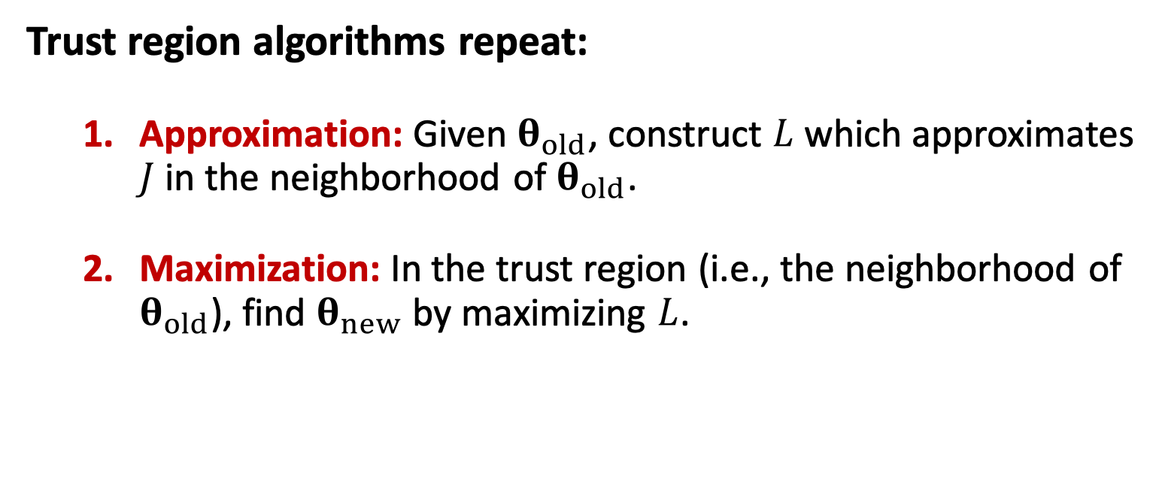
Trust Region Algorithms
Trust region algorithms repeat:
Approximation: Given $θ_{old}$, construct $L$ which approximates $J$ in the neighborhood of $θ_{old}$.
Maximization: In the trust region (i.e., the neighborhood of $θ_{old}$), find $θ_{new}$ by maximizing $L$.
Notes:
我再总结一下置信域算法。
它不断重复两个步骤。
--------------
第一步是近似。
对目标函数 J 做近似，得到函数 L。
--------------
第二步是最大化。
在当前点 $θ_{old}$ 的邻域内寻找 L 的最大值，得到下一个点 $θ_{new}$。
邻域是图中蓝色的圆圈，被称作置信域。
--------------
不断重复上面这个过程，算法会收敛到局部最优解。
--------------
在算法运行的过程中，置信域的半径 $Δ$ 可能会发生变化。
有很多方法自动调整半径 $Δ$ 的大小。
--------------
数值优化算法的书里通常都有置信域算法。
感兴趣的话可以找本书看看。
--------------
这节课我们要用到置信域算法。
你不用管置信域算法的细节。
你只要记住置信域算法的两个步骤：第一，做近似；第二，做最大化。

Slide 22
Policy-Based Reinforcement Learning
Notes:
前面我讲的全都是数值优化的基础知识，跟强化学习一点关系也没有。
下面我开始讲强化学习。
我们先回顾一下策略学习的基础知识，稍后要用到。

Slide 23
Policy-Based Reinforcement Learning
Use policy network, $π\left(a | s;θ\right)$, for controlling the agent.
Notes:
之前讲过策略梯度。
策略梯度是关于策略网络的参数 $θ$ 求的。
===============
策略网络 $π\left(a | s;θ\right)$ 是一个神经网络，它的参数是 $θ$ 。
我们用策略网络来控制 agent 做运动。

Slide 24
Policy-Based Reinforcement Learning
Use policy network, $π\left(a | s;θ\right)$, for controlling the agent.
State-value function:
$$V_{π}\left(s\right)=𝔼_{A\sim π}\left[Q_{π}\left(s, A\right)\right]$$
$=\sum_{a}{π\left(a | s;θ\right)⋅Q_{π}\left(s, a\right)}$.
Notes:
状态价值函数 $V_{π}$ 是
===============
动作价值函数 $Q_{π}$ 期望。
===============
期望是关于动作 A 求的，把 A 当做随机变量。
动作 A 的概率密度函数是 $π$。
===============
可以把期望等价写成连加的形式。
===============
期望里面有策略网络 $π\left(a | s;θ\right)$，它的参数是 $θ$。
===============
所以，状态价值 $V_{π}$ 依赖于参数 $θ$。

Slide 25
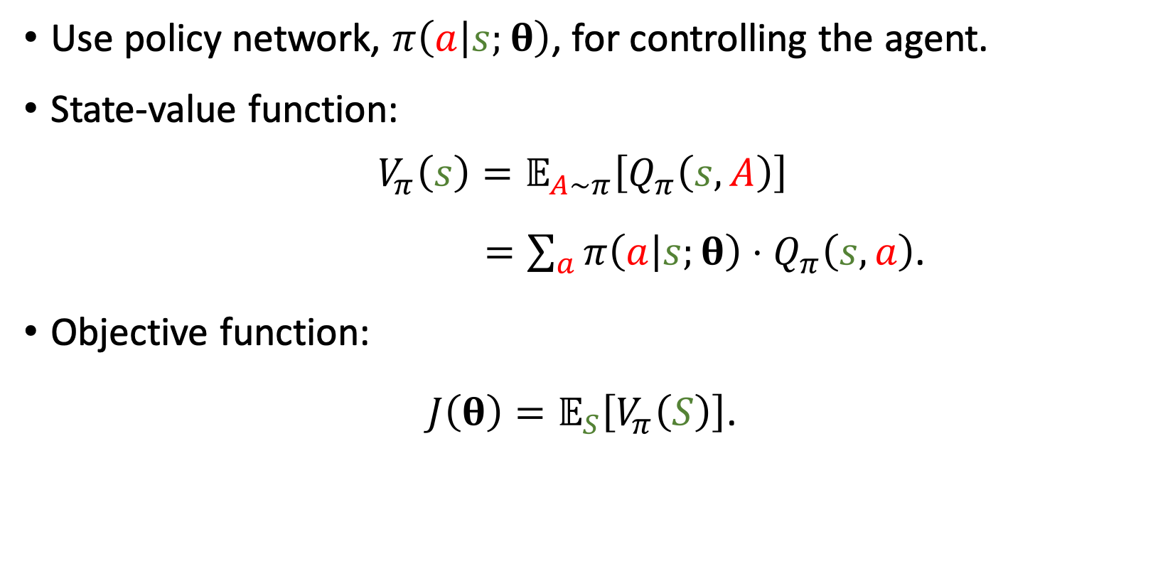
Policy-Based Reinforcement Learning
Use policy network, $π\left(a | s;θ\right)$, for controlling the agent.
State-value function:
$$V_{π}\left(s\right)=𝔼_{A\sim π}\left[Q_{π}\left(s, A\right)\right]$$
$=\sum_{a}{π\left(a | s;θ\right)⋅Q_{π}\left(s, a\right)}$.
Objective function:
$J\left(θ\right)=𝔼_{S}\left[V_{π}\left(S\right)\right]$.
Notes:
目标函数记作 $J\left(θ\right)$。
它是状态价值 $V_{π}\left(S\right)$ 关于 S 的期望。
期望消掉了状态 S。
得到的 $J\left(θ\right)$ 只跟策略网络 π 有关，也就是只跟策略网络的参数 $θ$ 有关。

Slide 26

Deriving Objective Function
State-value function:
$V_{π}\left(s\right)=\sum_{a}{π\left(a | s;θ\right)⋅Q_{π}\left(s, a\right)}$
Notes:
接下来我要做数学推导，把目标函数 J 等价写成一种新的公式。
======================
刚才我们复习了状态价值函数 $V_{π}\left(s\right)$。
======================
它可以写成这样。
把策略网络 π 与动作价值 $Q_{π}$ 相乘，然后关于所有的动作 a 求连加，消掉动作 a。

Slide 27

Deriving Objective Function
State-value function:
$V_{π}\left(s\right)=\sum_{a}{π\left(a | s;θ\right)⋅Q_{π}\left(s, a\right)}$
$=\sum_{a}{π\left(a | s;θ_{old}\right)⋅\frac{π\left(a | s; θ\right)}{π\left(a | s;{ θ}_{old}\right)}⋅Q_{π}\left(s, a\right)}$
Notes:
把圈出来的这一项做个变换。
变成这两项的乘积。
=======================
把 $π\left(A | s;{ θ}_{old}\right)$ 放到分母上，
=======================
然后在左边乘以同样的一项，所以等式成立。
$π\left(A | s;{ θ}_{old}\right)$ 的意思是策略网络里面的参数是旧的值，${ θ}_{old}$。

Slide 28
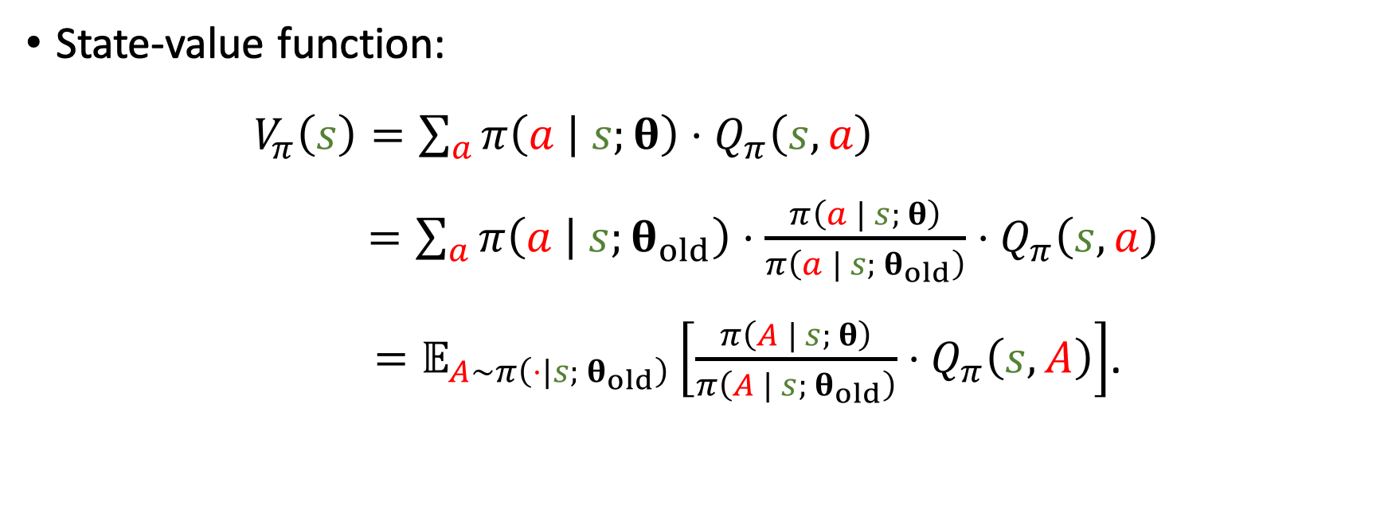
Deriving Objective Function
State-value function:
$V_{π}\left(s\right)=\sum_{a}{π\left(a | s;θ\right)⋅Q_{π}\left(s, a\right)}$
$=\sum_{a}{π\left(a | s;θ_{old}\right)⋅\frac{π\left(a | s; θ\right)}{π\left(a | s;{ θ}_{old}\right)}⋅Q_{π}\left(s, a\right)}$
$=𝔼_{A\sim π\left(⋅|s;{ θ}_{old}\right)}\left[\frac{π\left(A | s; θ\right)}{π\left(A | s;{ θ}_{old}\right)}⋅Q_{π}\left(s, A\right)\right]$.
Notes:
把这这一项 $π\left(A | s;{ θ}_{old}\right)$ 看做是概率密度函数。
那么整个连加就是对
==========================
后面的一项的期望。
期望是关于动作 a 求的。
==========================
把期望写成这样。
==========================
期望里面，就是上面圈出来的。
这一项是 $π\left(A | s; θ\right)$ 除以 $π\left(A | s;{ θ}_{old}\right)$，再乘以动作价值 $Q_{π}\left(s, A\right)$。
==========================
期望是关于动作 A 求的。
概率密度函数是 $π$，里面的参数是 ${ θ}_{old}$。

Slide 29
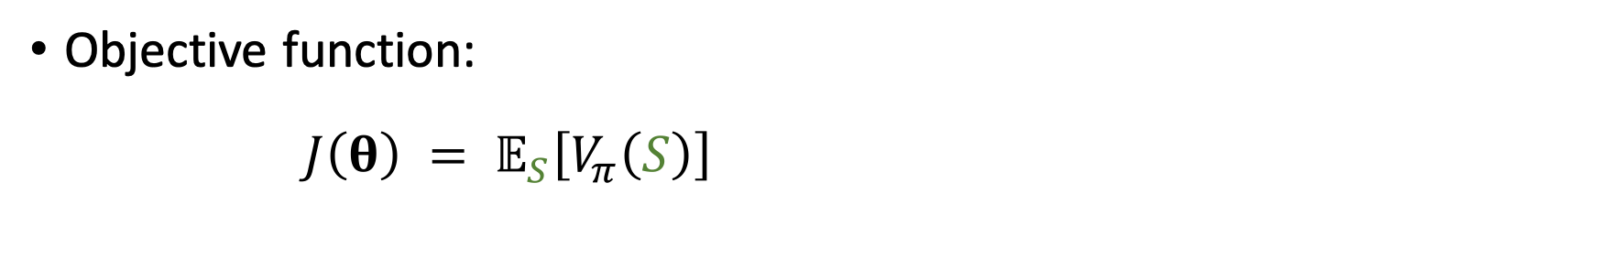
Deriving Objective Function
Objective function:
$J\left(θ\right) = 𝔼_{S}\left[V_{π}\left(S\right)\right]$
Notes:
刚才我们把状态价值函数 V 做了等价的变换。
===============================
下面我们来近似目标函数 J。
根据定义，$J\left(θ\right)$ 等于 状态价值 V 的期望。
期望是关于状态 S 求的，把 S 看做随机变量。
===============================
把状态价值 $V_{π}\left(S\right)$ 替换成刚才推导出的公式。

Slide 30
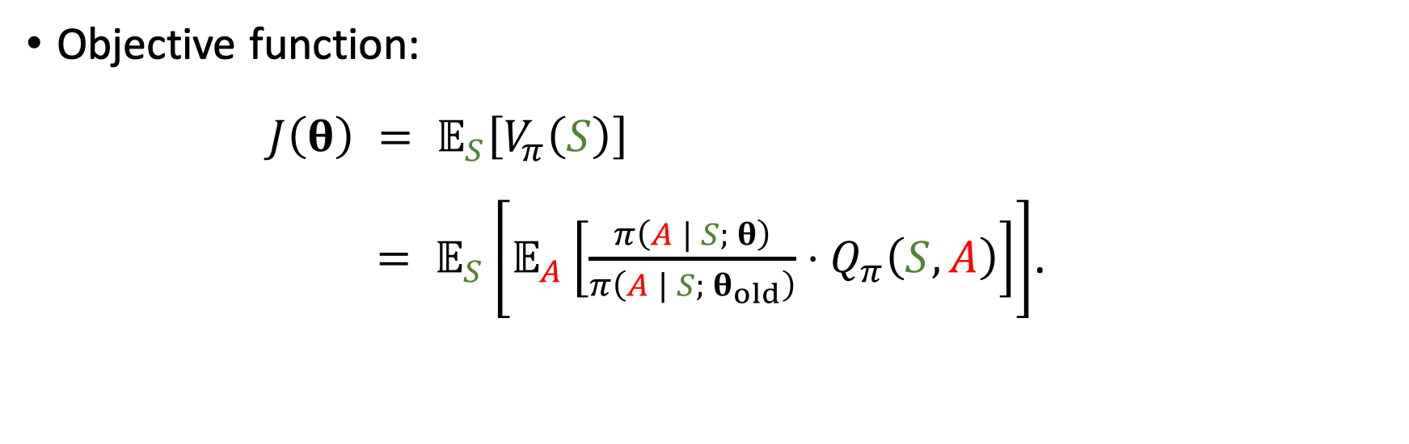
Deriving Objective Function
Objective function:
$J\left(θ\right) = 𝔼_{S}\left[V_{π}\left(S\right)\right]$
$= 𝔼_{S}\left[𝔼_{A}\left[\frac{π\left(A | S; θ\right)}{π\left(A | S;{ θ}_{old}\right)}⋅Q_{π}\left(S, A\right)\right]\right]$.
Notes:
于是得到这个期望的期望。
===============================
里面这一项是就是刚才推导出的，它等于 $V_{π}$。
===============================
这一项是个期望，它是关于动作 A 求的。
A 的概率密度函数是当前的策略网络 $π\left(A | S;{ θ}_{old}\right)$。
===============================
这个公式是 TRPO 中最重要的公式，TRPO 算法就是从这个公式来的。
别忘了这个公式。
稍后我们还要用它。

Slide 31
Trust Region Policy Optimization (TRPO)
Reference:
Schulman, Levine, Abbeel, Jordan, & Moritz. Trust region policy optimization. In ICML, 2015.
Notes:
下面开始这节课的正题： trust region policy optimization，缩写是 TRPO。
它是下面这篇 ICML 2015 年的论文提出的。
刚才我讲了，置信域算法是数值优化领域中的一类经典算法。
这篇 ICML 论文很巧妙地把置信域算法用到了强化学习中，用来学习策略网络 π。

Slide 32
Why TRPO?
More robust than policy gradient algorithms.
More sample efficient than policy gradient algorithms.
Notes:
大家通常都是用策略梯度算法来学习策略网络。
策略梯度算法已经挺成熟。
那为什么要用 TRPO 呢？
策略梯度算法虽然快，但是表现很不稳定。
一方面是对超参数比较敏感。
学习率的设置对结果影响很大。
另一方面是策略梯度算法的随机性大，训练过程中算法的表现波动非常大。
策略梯度算法的收敛曲线都会剧烈上下波动。
-------------
比起策略梯度算法，TRPO 的主要优点就在于稳定。
前面说了，置信域算法对超参数的设置不太敏感，算法的收敛曲线也不会剧烈波动。
-------------
TRPO 的另一个优点在于 sample efficiency，也就是说，观测到同样数量的奖励，TRPO 能训练出更好的
策略网络 。

Slide 33
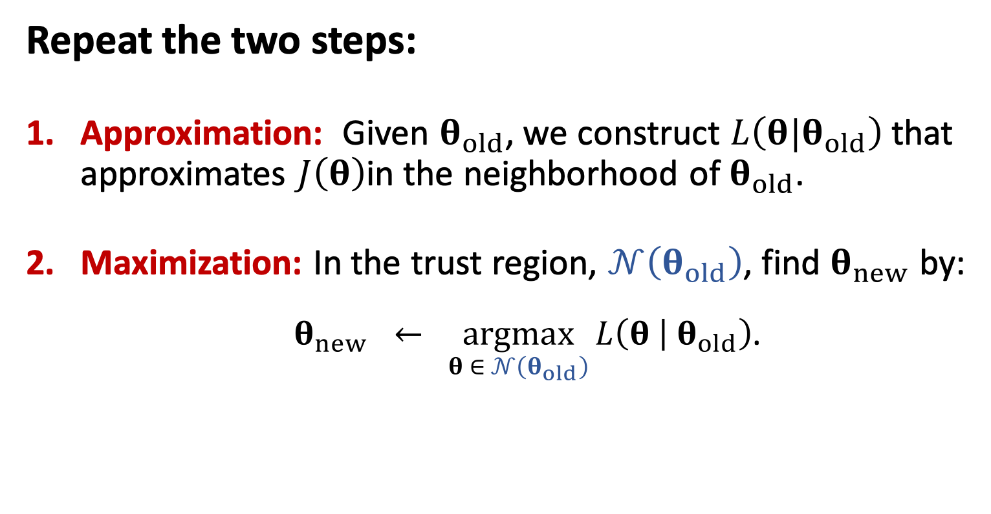
Overview of TRPO
Repeat the two steps:
Approximation: Given $θ_{old}$, we construct $L\left(θ|θ_{old}\right)$ that approximates $J\left(θ\right)$in the neighborhood of $θ_{old}$.
Maximization: In the trust region, $𝒩\left(θ_{old}\right)$, find $θ_{new}$ by:
$θ_{new} ← \underset{θ ∈ 𝒩\left(θ_{old}\right)}{argmax}{L\left(θ | θ_{old}\right)}$.
Notes:
我先概括一下 TRPO 的算法流程。
算法重复两步。
======================
第一，approximation。
======================
对目标函数 J 做近似，得到函数 L。
在置信域里面，也就是 $θ_{old}$ 的邻域里面，函数 L 很接近目标函数 J。
======================
第二，在置信域里面，寻找 L 的最大值。
把得到的最优解作为 $θ$ 新的值。
-------------
下面具体讲解两个步骤。

Slide 34
Step 1: Approximation
Approximate $J\left(θ\right)$ in the neighborhood of $θ_{old}$.
Notes:
第一步是 approximation。
================================
已知变量 $θ$ 当前的值 $θ_{old}$，
================================
我们对目标函数 J 在 $θ_{old}$ 处做近似。
下面我要做数学推导，得出 J 的近似。

Slide 35
Step 1: Approximation
Objective function: $J\left(θ\right) = 𝔼_{S, A}\left[\frac{π\left(A | S; θ\right)}{π\left(A | S;{ θ}_{old}\right)}⋅Q_{π}\left(S, A\right)\right]$.
Notes:
这是我们之前推导出的公式，把目标函数 $J\left(θ\right)$ 写成了期望的形式。
我说过，这是 TRPO 最重要的公式，算法就是从这个公式来的。
=========================
这里的 $θ$ 就是优化的变量。
我们想要寻找 $θ$ 使得目标函数 $J\left(θ\right)$ 最大化。
=========================
这里的期望是关于状态 S 和 动作 A 求的。
把 S 和 A 都看做随机变量。

Slide 36
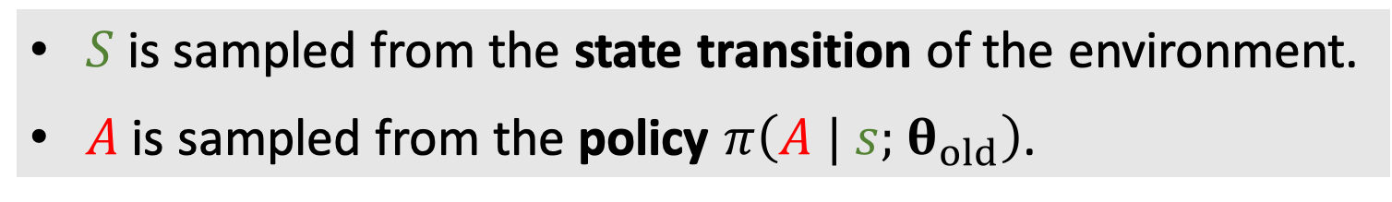
Step 1: Approximation
Objective function: $J\left(θ\right) = 𝔼_{S, A}\left[\frac{π\left(A | S; θ\right)}{π\left(A | S;{ θ}_{old}\right)}⋅Q_{π}\left(S, A\right)\right]$.
$S$ is sampled from the state transition of the environment.
$A$is sampled from the policy $π\left(A | s;{ θ}_{old}\right)$.
Notes:
状态 S 的随机性来自于状态转移。
状态转移是环境做的，我们不知道状态转移函数。
我们可以把 agent 实际观测到的状态 都看做是从环境中随机抽样得到的结果。
=========================
动作 A 的随机性来自于策略网络 $π\left(A | s;{ θ}_{old}\right)$。
Agent 实际执行的动作就是从策略网络 $π\left(A | s;{ θ}_{old}\right)$ 中随机抽样得到的。
-----------------
我们已经把目标函数 J 写成了期望的形式。
下一步是对期望做蒙特卡洛近似。

Slide 37

Step 1: Approximation
Objective function: $J\left(θ\right) = 𝔼_{S, A}\left[\frac{π\left(A | S; θ\right)}{π\left(A | S;{ θ}_{old}\right)}⋅Q_{π}\left(S, A\right)\right]$.
Controlled by the policy, $π\left(A | s;{ θ}_{old}\right)$, the agent collects a trajectory:
$s_{1}, a_{1}, r_{1},s_{2}, a_{2}, r_{2}, ⋯,s_{n}, a_{n}, r_{n}$.
Notes:
蒙特卡洛用随机样本来近似期望。
===============
期望中的随机变量是状态 S 和动作 A。
想要做蒙特卡洛近似，我们要从环境中抽样状态 S，再根据策略网络 $π\left(A | S;{ θ}_{old}\right)$ 抽样动作 A。
===============
其实就是让 agent 跟环境交互，得到一条轨迹。
轨迹是由实际观测的状态 s、动作 a、奖励 r 组成的。
===============
把轨迹 记作：$s_{1}, a_{1}, r_{1},s_{2}, a_{2}, r_{2},$ 一直到 $s_{n}, a_{n}, r_{n}$.

Slide 38
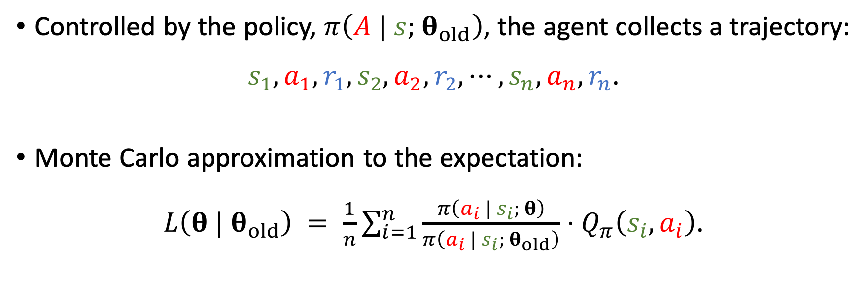
Step 1: Approximation
Objective function: $J\left(θ\right) = 𝔼_{S, A}\left[\frac{π\left(A | S; θ\right)}{π\left(A | S;{ θ}_{old}\right)}⋅Q_{π}\left(S, A\right)\right]$.
Controlled by the policy, $π\left(A | s;{ θ}_{old}\right)$, the agent collects a trajectory:
$s_{1}, a_{1}, r_{1},s_{2}, a_{2}, r_{2}, ⋯,s_{n}, a_{n}, r_{n}$.
Monte Carlo approximation to the expectation:
$L\left(θ |{ θ}_{old}\right) = \frac{1}{n}\sum_{i=1}^{n}{\frac{π\left(a_{i} | s_{i}; θ\right)}{π\left(a_{i} | s_{i};{ θ}_{old}\right)}⋅Q_{π}\left(s_{i}, a_{i}\right)}$.
Notes:
这是得到的蒙特卡洛近似。
===============
上面期望里面这一项是变量大 S 和大 A 的函数。
把大 S 和大 A 替换成观测到的小 $s_{i}$ 和小 $a_{i}$。
===============
期望就近似成了下面这一项。
这一项用到了实际观测的状态小 $s_{i}$ 和动作小 $a_{i}$。
这就是上面的期望的一个蒙特卡洛近似。
===============
如果一条轨迹上有 n 个观测，那么可以用 n 项的均值来更好地近似期望。
===============
把均值记作 L of $θ$ given $θ_{old}$.
L 就是目标函数 J 的近似。

Slide 39
Step 1: Approximation
Approximate $J\left(θ\right)$ by $L\left(θ |{ θ}_{old}\right) = \frac{1}{n}\sum_{i=1}^{n}{\frac{π\left(a_{i} | s_{i}; θ\right)}{π\left(a_{i} | s_{i};{ θ}_{old}\right)}⋅Q_{π}\left(s_{i}, a_{i}\right)}$.
Notes:
这是我们刚才推导出的公式。
它是基于 n 个观测值，对期望的蒙特卡洛近似。
=========================
把这个近似记作$L\left(θ |{ θ}_{old}\right)$。
它是对目标函数 J 的近似。
TRPO 对目标函数 J 做这样的近似，然后对近似函数 L 求最大化。
然而到这一步为止，我们仍然无法对 L 求最大化。
=========================
原因在于这一项 $Q_{π}$，它是动作价值函数。
我们并不知道 $Q_{π}$ 函数是什么。
所以下面要对 $Q_{π}$ 做近似。

Slide 40

Step 1: Approximation
Approximate $J\left(θ\right)$ by $L\left(θ |{ θ}_{old}\right) = \frac{1}{n}\sum_{i=1}^{n}{\frac{π\left(a_{i} | s_{i}; θ\right)}{π\left(a_{i} | s_{i};{ θ}_{old}\right)}⋅Q_{π}\left(s_{i}, a_{i}\right)}$.
Observed rewards in an episode: $r_{1}, r_{2}, r_{3},⋯, r_{n}$.
Discounted return:
$u_{i}=r_{i}+γ⋅r_{i+1}+γ^{2}⋅r_{i+2}+⋯+γ^{n−i}⋅r_{n}$.
Notes:
我们让 agent 玩一局游戏，从开头到末尾，一共走了 n 步，
=========================
记录下所有观测到的奖励。
把奖励记作 $r_{1}, r_{2}, r_{3},⋯, r_{n}$。
=========================
把第 i 时刻的折扣回报记作小 $u_{i}$。
它等于从 i 时刻开始的奖励的加权和。
从 $r_{i}$ 一直加到 $r_{n}$。
权重取决于折扣率 $γ$。
离当前越远的时刻，权重越小。

Slide 41
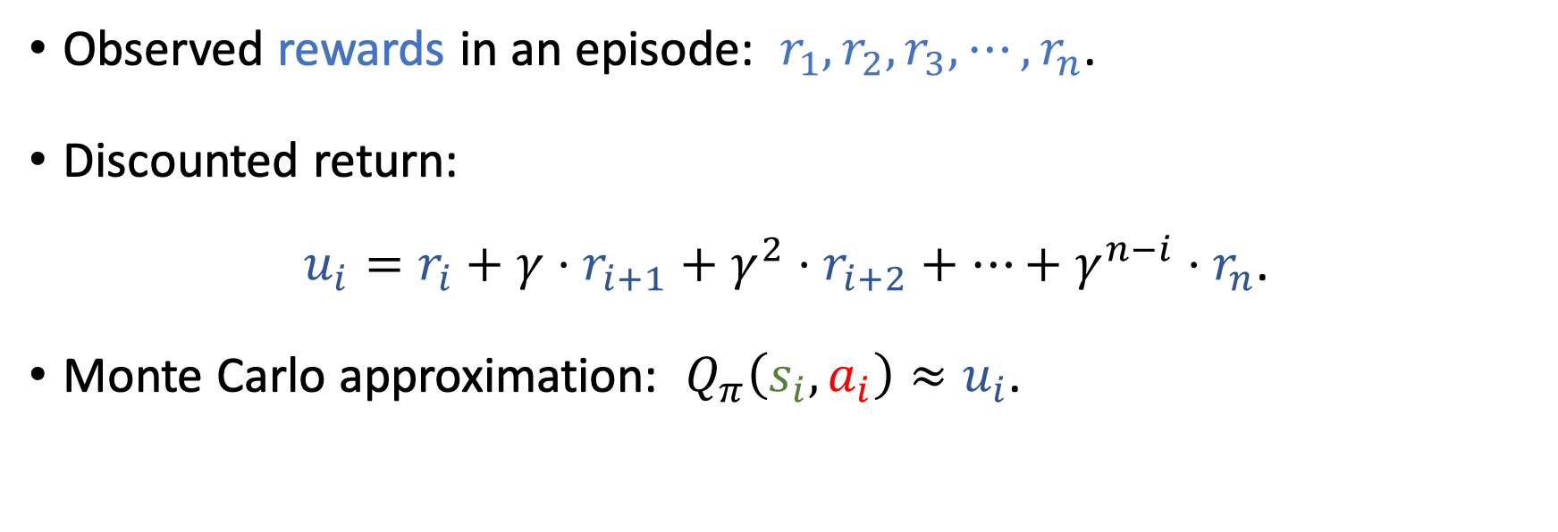
Step 1: Approximation
Approximate $J\left(θ\right)$ by $L\left(θ |{ θ}_{old}\right) = \frac{1}{n}\sum_{i=1}^{n}{\frac{π\left(a_{i} | s_{i}; θ\right)}{π\left(a_{i} | s_{i};{ θ}_{old}\right)}⋅Q_{π}\left(s_{i}, a_{i}\right)}$.
Observed rewards in an episode: $r_{1}, r_{2}, r_{3},⋯, r_{n}$.
Discounted return:
$u_{i}=r_{i}+γ⋅r_{i+1}+γ^{2}⋅r_{i+2}+⋯+γ^{n−i}⋅r_{n}$.
Monte Carlo approximation: $Q_{π}\left(s_{i}, a_{i}\right)≈u_{i}$.
Notes:
以前课上讲过，动作价值 $Q_{π}$ 是折扣回报大 U 的期望。
=========================
可以拿观测到的小 u 作为 $Q_{π}$ 的蒙特卡洛近似。
把 $Q_{π}\left(s_{i}, a_{i}\right)$ 近似成 小 $u_{i}$。

Slide 42

Step 1: Approximation
Approximate $J\left(θ\right)$ by $L\left(θ |{ θ}_{old}\right) = \frac{1}{n}\sum_{i=1}^{n}{\frac{π\left(a_{i} | s_{i}; θ\right)}{π\left(a_{i} | s_{i};{ θ}_{old}\right)}⋅Q_{π}\left(s_{i}, a_{i}\right)}$.
$$≈u_{i}$$
Approximate $J\left(θ\right)$ by $\tilde{L}\left(θ |{ θ}_{old}\right) = \frac{1}{n}\sum_{i=1}^{n}{\frac{π\left(a_{i} | s_{i}; θ\right)}{π\left(a_{i} | s_{i};{ θ}_{old}\right)}⋅u_{i}}$.
Notes:
于是我们拿小 $u_{i}$ 替换掉动作价值 $Q_{π}\left(s_{i}, a_{i}\right)$。
=========================
然后就有了下面的公式。
=========================
这里的小 $u_{i}$ 就是对上面 $Q_{π}$ 的近似。
=========================
把下面的公式记作 $\tilde{L}$。
它是对目标函数 J 的进一步的近似。

Slide 43
Step 1: Approximation
Approximate $J\left(θ\right)$ by $\tilde{L}\left(θ |{ θ}_{old}\right) = \frac{1}{n}\sum_{i=1}^{n}{\frac{π\left(a_{i} | s_{i}; θ\right)}{π\left(a_{i} | s_{i};{ θ}_{old}\right)}⋅u_{i}}$.
Notes:
我们终于推导出了 TRPO 的第一步：approximation。
目标函数 J 被近似成了函数 $\tilde{L}$。
==========================
$\tilde{L}$ 的变量是 $θ$。
==========================
$\tilde{L}$ 还基于旧的变量 ${ θ}_{old}$，也基于观测到的 n 个小 $s_{i}$、$a_{i}$、$u_{i}$。
在 ${ θ}_{old}$ 附近，$\tilde{L}$ 比较接近目标函数 J。

Slide 44

Step 2: Maximization
Approximate $J\left(θ\right)$ by $\tilde{L}\left(θ |{ θ}_{old}\right) = \frac{1}{n}\sum_{i=1}^{n}{\frac{π\left(a_{i} | s_{i}; θ\right)}{π\left(a_{i} | s_{i};{ θ}_{old}\right)}⋅u_{i}}$.
In the trust region, $𝒩\left(θ_{old}\right)$, find $θ_{new}$ by:
$θ_{new} ← \underset{θ}{argmax}{\tilde{L}\left(θ | θ_{old}\right)}; s.t. θ ∈ 𝒩\left(θ_{old}\right)$.
Notes:
刚才推导出了 TRPO 的第一步： approximation。
下面推导 TRPO 的第二步： maximization。
这一步很好理解，
======================
就是对刚刚推导出的近似函数 $\tilde{L}$ 关于变量 $θ$ 求最大化。
======================
把求得的解作为变量 $θ$ 新的值。
======================
这个最大化问题是带约束条件的。
要求最大化问题的解 $θ_{new}$ 必须在置信域里面，也就是在 $θ_{old}$ 的邻域里面。
求出的解 $θ_{new}$ 不能离 $θ_{old}$ 太远。
======================
为什么需要这个约束条件呢？
即使第一步近似做得不好，或者是第二步的最大化做得不好，新的解 $θ_{new}$ 也不会离旧的解$θ_{old}$ 太远，不至于让 $θ$ 变得太糟糕。
这个约束条件可以避免“步子迈得太大扯到蛋”。

Slide 45
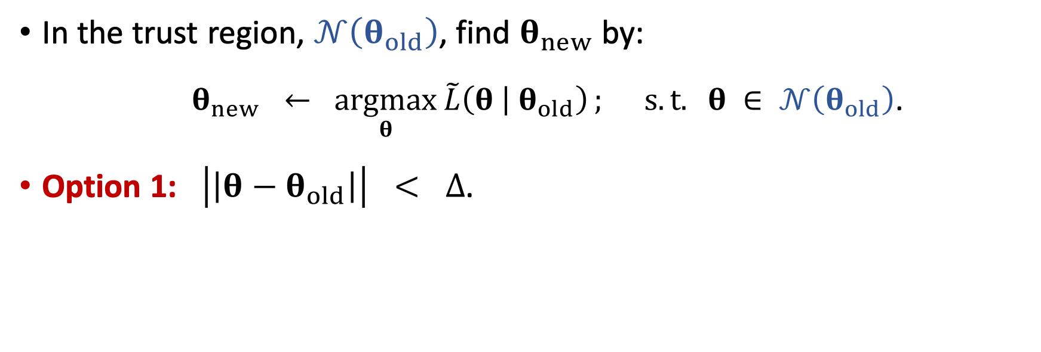
Step 2: Maximization
Approximate $J\left(θ\right)$ by $\tilde{L}\left(θ |{ θ}_{old}\right) = \frac{1}{n}\sum_{i=1}^{n}{\frac{π\left(a_{i} | s_{i}; θ\right)}{π\left(a_{i} | s_{i};{ θ}_{old}\right)}⋅u_{i}}$.
In the trust region, $𝒩\left(θ_{old}\right)$, find $θ_{new}$ by:
$θ_{new} ← \underset{θ}{argmax}{\tilde{L}\left(θ | θ_{old}\right)}; s.t. θ ∈ 𝒩\left(θ_{old}\right)$.
Option 1: $\left|\left|θ−θ_{old}\right|\right| < Δ$.
Notes:
这个约束条件只是泛泛地说不能让 $θ$ 新的值离旧的值 $θ_{old}$ 太远。
但是具体该怎么样衡量两者的距离呢？
有很多种不同的方法，我只介绍两种。
=========================
最简单的是用 $θ$ 和 $θ_{old}$ 的二范数距离。
要求距离不能超过 $Δ$。
也就是说，$θ$ 必须落在以 $θ_{old}$ 为球心，以 $Δ$ 为半径的球里面。

Slide 46
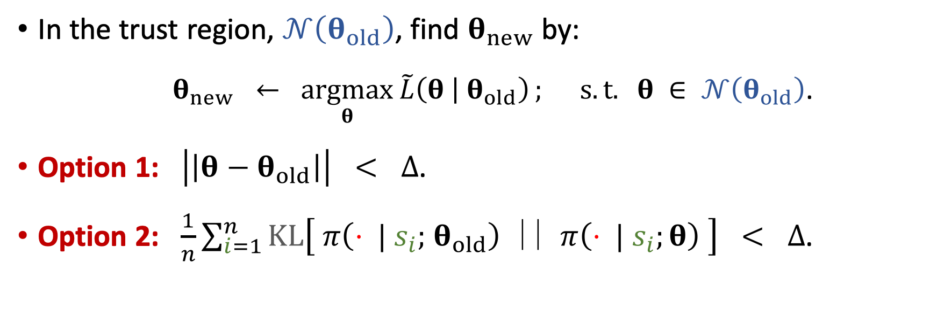
Step 2: Maximization
Approximate $J\left(θ\right)$ by $\tilde{L}\left(θ |{ θ}_{old}\right) = \frac{1}{n}\sum_{i=1}^{n}{\frac{π\left(a_{i} | s_{i}; θ\right)}{π\left(a_{i} | s_{i};{ θ}_{old}\right)}⋅u_{i}}$.
In the trust region, $𝒩\left(θ_{old}\right)$, find $θ_{new}$ by:
$θ_{new} ← \underset{θ}{argmax}{\tilde{L}\left(θ | θ_{old}\right)}; s.t. θ ∈ 𝒩\left(θ_{old}\right)$.
Option 1: $\left|\left|θ−θ_{old}\right|\right| < Δ$.
Option 2: $\frac{1}{n}\sum_{i=1}^{n}{KL\left[ π\left(⋅ | s_{i};{ θ}_{old}\right) ￨￨ π\left(⋅ | s_{i};θ\right) \right]} < Δ$.
Notes:
第二种方法是用 KL Divergence 衡量 $θ$ 和 $θ_{old}$ 的距离。
你不懂 KL Divergence 没关系，你只需要知道 KL Divergence
=====================
的作用是衡量两个概率分布的距离。
两个概率分布区别越大，它们的 KL Divergence 就越大。
=====================
策略网络 $π$ 的输出就是个概率分布。
用不同的参数，$π$ 输出的概率分布就会不一样。
=====================
这一项用 ${ θ}_{old}$ 做参数。
=====================
这一项用 $θ$ 做参数。
如果 $θ$ 越接近 ${ θ}_{old}$，那么 π 输出的概率分布就会越接近，那么 KL Divergence 就会越小。
所以用 KL Divergence 的目的也是鼓励新的参数 $θ$ 不要离旧的参数 ${ θ}_{old}$ 太远。
新的参数 $θ$ 在 ${ θ}_{old}$ 的邻域里面。
-----------------------------
好，现在我们已经完成了 TRPO 的全部数学推导。

Slide 47

TRPO: Summary
Controlled by the policy, $π\left(⋅ | s;{ θ}_{old}\right)$, the agent plays a game to the end and observes a trajectory:
$s_{1}, a_{1}, r_{1},s_{2}, a_{2}, r_{2}, ⋯,s_{n}, a_{n}, r_{n}$.
For $i=1, ⋯, n$, compute discounted returns: $u_{i}=\sum_{k=i}^{n}{γ^{k−i}⋅r_{k}}$.
Notes:
下面我总结一下 TRPO 算法。
=========================
TRPO 实际上是这么做的。
=========================
第一，用策略网络 π 控制 agent 玩一局游戏，从头一直到结束。
策略网络的参数是旧的变量 ${ θ}_{old}$。
=========================
把观测到的轨迹记作 $s_{1}, a_{1}, r_{1},s_{2}, a_{2}, r_{2},$ 一直到 $s_{n}, a_{n}, r_{n}$。
我要强调的是，对于这一局游戏，从头到尾都没有更新过策略网络的参数，
=========================
策略网络的参数一直是 ${ θ}_{old}$。
==========================
然后计算折扣回报 $u_{i}$。
一共走了 n 步，那么就有 n 个回报 $u_{i}$，从 i 等于 1 到 n。

Slide 48
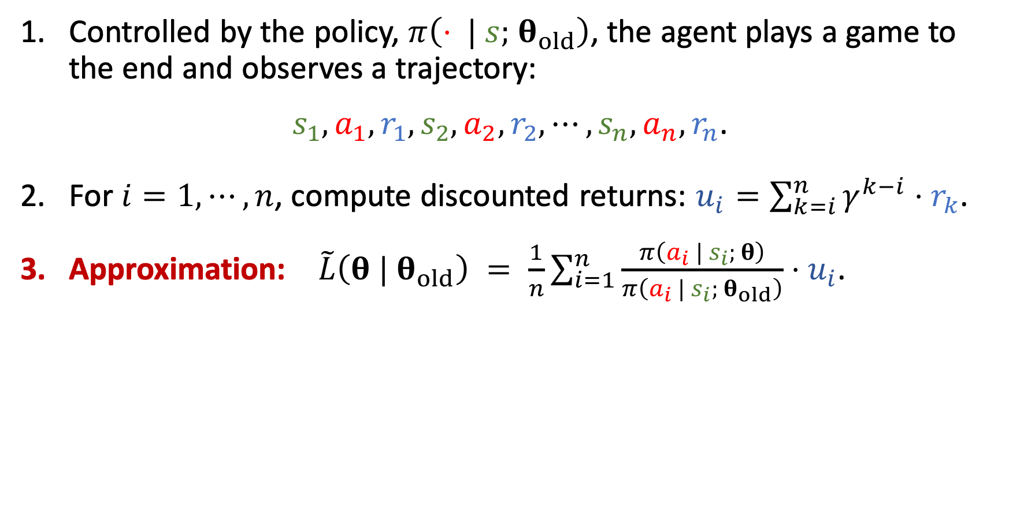
TRPO: Summary
Controlled by the policy, $π\left(⋅ | s;{ θ}_{old}\right)$, the agent plays a game to the end and observes a trajectory:
$s_{1}, a_{1}, r_{1},s_{2}, a_{2}, r_{2}, ⋯,s_{n}, a_{n}, r_{n}$.
For $i=1, ⋯, n$, compute discounted returns: $u_{i}=\sum_{k=i}^{n}{γ^{k−i}⋅r_{k}}$.
Approximation: $\tilde{L}\left(θ |{ θ}_{old}\right) = \frac{1}{n}\sum_{i=1}^{n}{\frac{π\left(a_{i} | s_{i}; θ\right)}{π\left(a_{i} | s_{i};{ θ}_{old}\right)}⋅u_{i}}$.
Notes:
第三步是做近似。
=========================
基于观测到的状态 $s_{i}$，动作 $a_{i}$，回报 $u_{i}$，构造函数 $π\left(a_{i} | s_{i}; θ\right)$ 除以 $π\left(a_{i} | s_{i};{ θ}_{old}\right)$，再乘以 $u_{i}$。
=========================
再对于所有的 i 从 1 到 n，求平均。
=========================
把求得的平均记做 $\tilde{L}\left(θ |{ θ}_{old}\right)$。
这就是对目标函数 J 的一个局部近似。

Slide 49
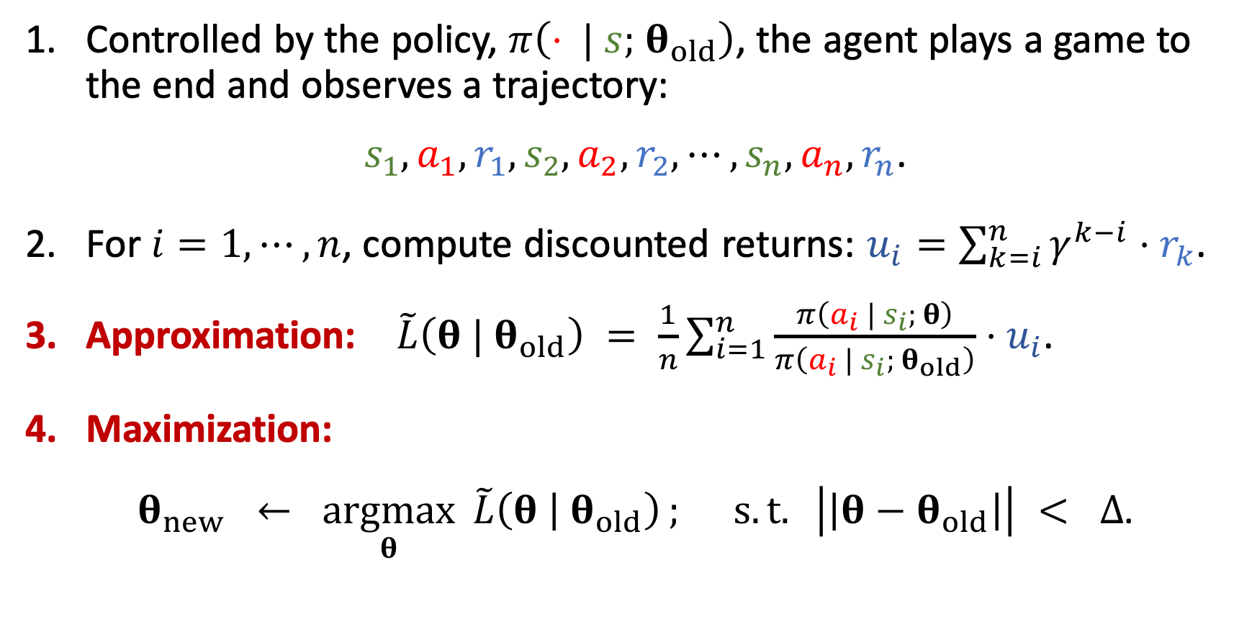
TRPO: Summary
Controlled by the policy, $π\left(⋅ | s;{ θ}_{old}\right)$, the agent plays a game to the end and observes a trajectory:
$s_{1}, a_{1}, r_{1},s_{2}, a_{2}, r_{2}, ⋯,s_{n}, a_{n}, r_{n}$.
For $i=1, ⋯, n$, compute discounted returns: $u_{i}=\sum_{k=i}^{n}{γ^{k−i}⋅r_{k}}$.
Approximation: $\tilde{L}\left(θ |{ θ}_{old}\right) = \frac{1}{n}\sum_{i=1}^{n}{\frac{π\left(a_{i} | s_{i}; θ\right)}{π\left(a_{i} | s_{i};{ θ}_{old}\right)}⋅u_{i}}$.
Maximization:
$θ_{new} ← \underset{θ}{argmax}{ \tilde{L}\left(θ | θ_{old}\right)}; s.t. \left|\left|θ−θ_{old}\right|\right| < Δ$.
Notes:
第四步 maximization。
=========================
拿 $\tilde{L}$ 代替目标函数 J。
对 $\tilde{L}$ 关于 $θ$ 求最大化。
=========================
这是个带约束的优化问题。
变量 $θ$ 必须在旧的值 $θ_{old}$ 的邻域内。
这样可以保证 TRPO 一步不会走太远。
=========================
这里的约束是让变量 $θ$ 在以 $θ_{old}$ 为球心，以 $Δ$ 为半径的球里面。
当然也可以用其他的约束条件，比如让两个策略网络的 KL Divergence 小于 $Δ$。

Slide 50
TRPO: Summary
Controlled by the policy, $π\left(⋅ | s;{ θ}_{old}\right)$, the agent plays a game to the end and observes a trajectory:
$s_{1}, a_{1}, r_{1},s_{2}, a_{2}, r_{2}, ⋯,s_{n}, a_{n}, r_{n}$.
For $i=1, ⋯, n$, compute discounted returns: $u_{i}=\sum_{k=i}^{n}{γ^{k−i}⋅r_{k}}$.
Approximation: $\tilde{L}\left(θ |{ θ}_{old}\right) = \frac{1}{n}\sum_{i=1}^{n}{\frac{π\left(a_{i} | s_{i}; θ\right)}{π\left(a_{i} | s_{i};{ θ}_{old}\right)}⋅u_{i}}$.
Maximization:
$θ_{new} ← \underset{θ}{argmax}{ \tilde{L}\left(θ | θ_{old}\right)}; s.t. \left|\left|θ−θ_{old}\right|\right| < Δ$.
Notes:
注意，这只是一轮循环。
一轮循环玩一局游戏，对策略网络参数 $θ$ 做一轮更新。
需要重复这个过程，做很多轮循环，才能得到一个好的策略网络。
----
这 4 步是外循环，其实还有内循环。
=========================
第 4 步 maximization 需要求解一个优化问题。
解这个优化问题需要做很多轮内循环。
对于这样带不等式约束的问题，通常用梯度投影算法求解。
求解这个问题纯粹是数值优化的范畴，跟强化学习没有关系。
你可以这么理解，只要把这样一个优化模型写出来，翻一翻优化的教科书和论文，总是能找到算法求解这个问题。
我就不具体讲解优化算法了，不然得讲更多数学。
=========================
算法第 1、2、3 步没有需要调的超参数。
=========================
算法第 4 步需要一个内循环，用梯度投影等算法来解这个优化问题。
第四步有两个超参数：一个是梯度上升的步长，另一个是 置信域的半径，也就是 $Δ$。
这两个超参数对算法的影响不大。
即使超参数设置得不太好，第 4 步的优化问题求解得不够好，也没有关系，也不太影响 TRPO 的表现。
TRPO has better robustness.

Slide 51
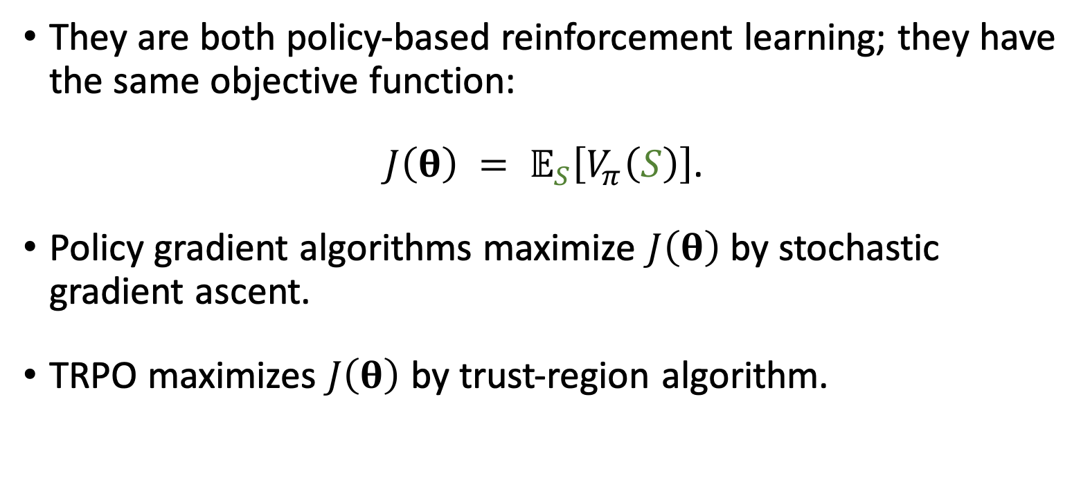
Policy Gradient versus TRPO
They are both policy-based reinforcement learning; they have the same objective function:
$J\left(θ\right) = 𝔼_{S}\left[V_{π}\left(S\right)\right]$.
Policy gradient algorithms maximize $J\left(θ\right)$ by stochastic gradient ascent.
TRPO maximizes $J\left(θ\right)$ by trust-region algorithm.
Notes:
最后对比一下 Policy Gradient 和 TRPO 这两类算法。
它们都是策略学习，目的都是学习策略网络 π。
=========================
它们的目标函数是一样的，都是 $J\left(θ\right)$，也就是状态价值 $V_{π}\left(S\right)$ 关于状态 $S$ 的期望。
=========================
策略梯度 和 TRPO 的区别在于用不同的算法来最大化目标函数 $J\left(θ\right)$。
策略梯度算法本质是随机梯度上升，用梯度的蒙特卡洛近似来更新 $θ$。
=========================
TRPO 的本质是置信域算法，不断重复 approximation 和 maximization 这两步。
--------------------------
TRPO 的一个优点是更稳定，收敛曲线不会剧烈波动，而且算法对学习率的设置不太敏感。
另一个优点是 sample efficiency，观测到更少的奖励就能达到跟 策略梯度算法相同的表现。

Slide 52
Thank you!
http://wangshusen.github.io/
Notes:
这节课就讲到这里，感谢大家观看。
课件的地址在视频下面的信息区。

